Slide 2
Bài Thần gió và mặt trời

Slide 3
1. Nghe kể chuyện

Slide 4
1. Nghe kể chuyện

Slide 5
1. Nghe kể chuyện

Slide 6
1. Nghe kể chuyện

Slide 7
1. Nghe kể chuyện

Slide 8
2. Trả lời câu hỏi

Slide 9
Nghe kể lại

Slide 10
Nghe kể lại

Slide 11
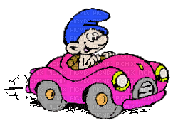
VƯỢT CHƯỚNG
NGẠI VẬT

Slide 12
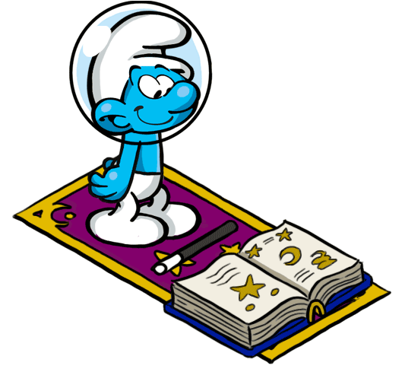
Vì sao thần gió kiêu ngạo?
Gió rất tự hào về sức mạnh và nghĩ rằng mình là người mạnh nhất trên thế giới
Không trả lời được thì mình giúp cho để qua vòng nhé!
Gió rất tự hào về sức mạnh và nghĩ rằng mình là người mạnh nhất trên thế giới

Slide 13
Thần gió đã nói gì với mặt trời?
Hãy nhìn người đàn ông đi dưới cánh đồng anh ta đang mặc một chiếc áo khoác, người đầu tiên làm cho người đàn ông đó cởi áo khoác ra là người chiến thắng
Không trả lời được thì mình giúp cho để qua vòng nhé!
Hãy nhìn người đàn ông đi dưới cánh đồng anh ta đang mặc một chiếc áo khoác, người đầu tiên làm cho người đàn ông đó cởi áo khoác ra là người chiến thắng

Slide 14
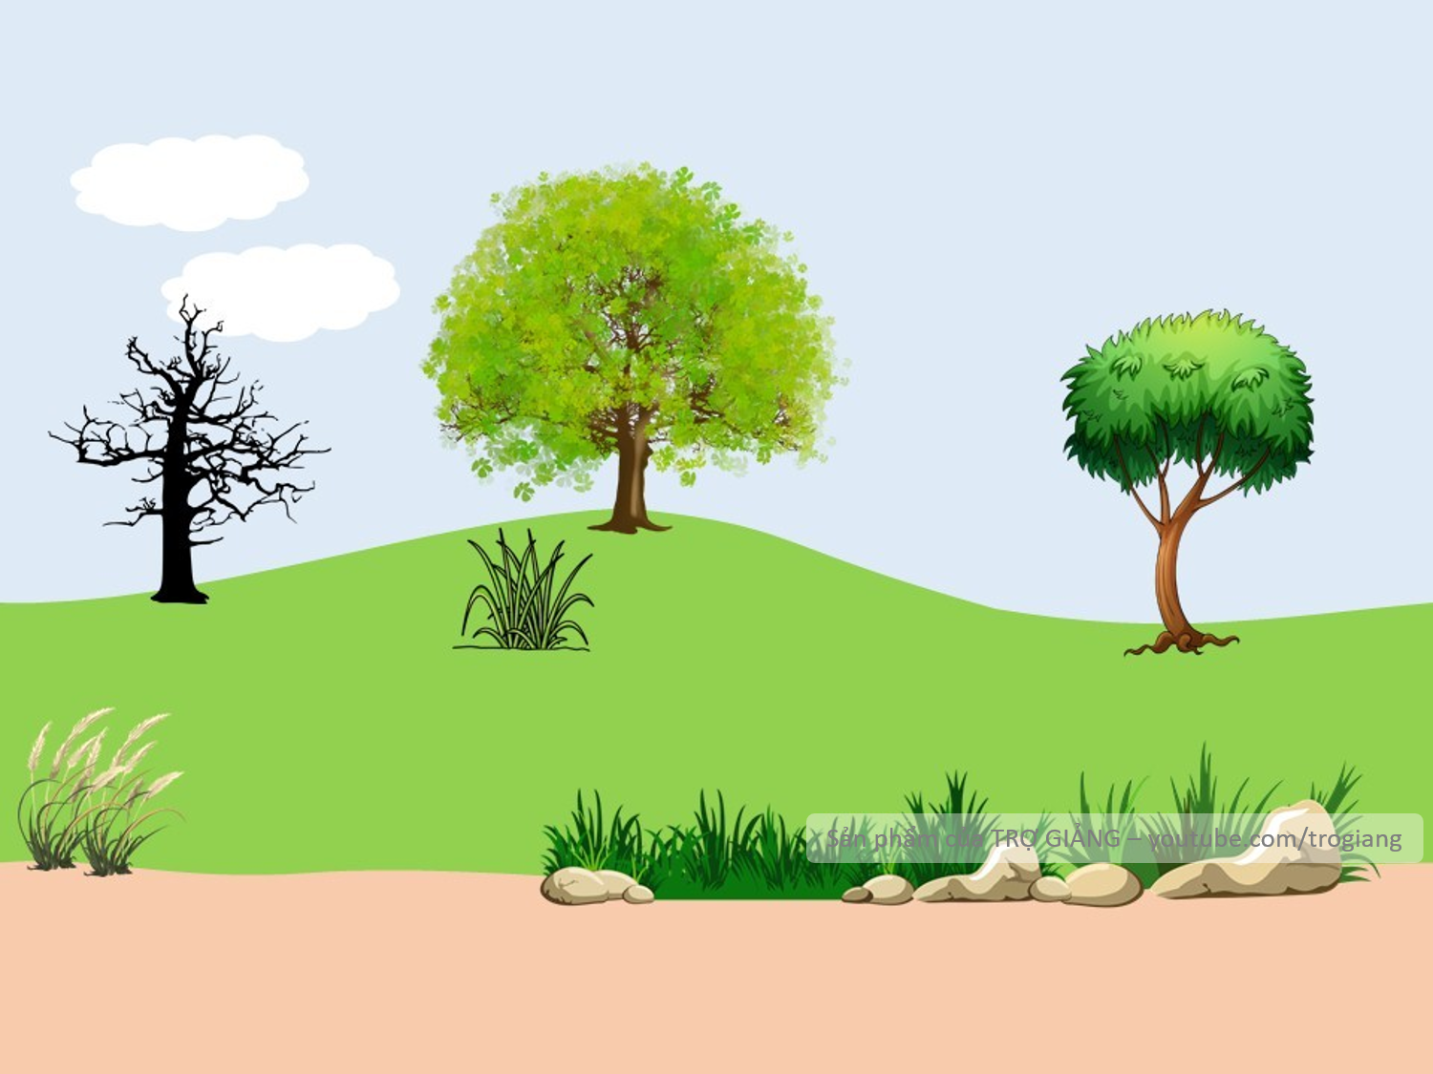
Thần gió dường oai, kết quả như thế nào?
Sau một thời gian gió đã quá mệt mỏi đến mức không thể thổi được nữa, thần gió đã bỏ cuộc
Không trả lời được thì mình giúp cho để qua vòng nhé!
Sau một thời gian gió đã quá mệt mỏi đến mức không thể thổi được nữa, thần gió đã bỏ cuộc

Slide 15
Mặt trời thử sức kết quả như thế nào?
Người đàn ông đã cởi áo khoác và ngồi dưới gốc cây để nghỉ, mặt trời đã thắng cuộc
Không trả lời được thì mình giúp cho để qua vòng nhé!
Người đàn ông đã cởi áo khoác và ngồi dưới gốc cây để nghỉ, mặt trời đã thắng cuộc

Slide 16
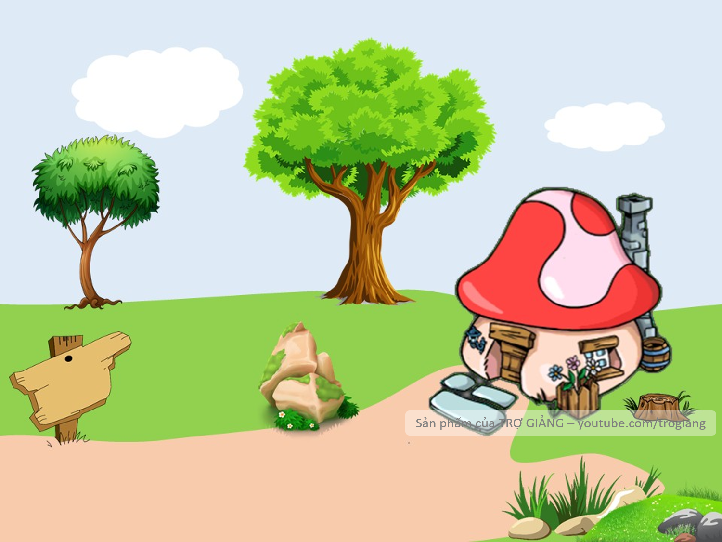
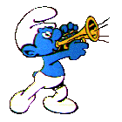
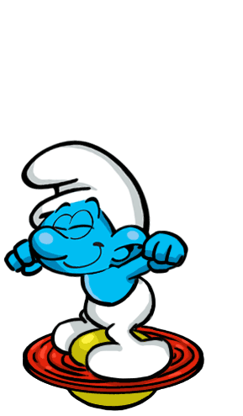
Thần gió học được bài học gì?
Không nên kiêu ngạo về bản thân mình
CHÀO MỪNG TÍ XÌ TRUM VỀ NHÀ
Không trả lời được thì mình giúp cho để qua vòng nhé!
Không nên kiêu ngạo về bản thân mình

